Slide 1

Terapia nutrizionale tra fase conservativa e dialisi
Dal punto di vista metodologico si distingue
terapia nutrizionale nella fase conservativa della malattia
Terapia nutrizionale nella fase conservativa della malattia
Terapia nutrizionale in Dialisi
Scopo di controllare adeguatamente i livelli di urea, mantenere l’equilibrio del metabolismo calcio-fosforo-paratormone, controllare l’acidosi metabolica, prevenire la malnutrizione e ritardare l’ingresso in dialisi
Può modificarsi a seconda se si esegua emodialisi o dialisi peritoneale.

Slide 2



UTENTI DIALIZZATI fondamentale importanza anche durante il trattamento dialitico, la terapia nutrizionale ha lo scopo di gestire e prevenire la malnutrizione che molto spesso colpisce il paziente in dialisi e per questo motivo il regime alimentare è molto diverso da quello nel paziente in terapia conservativa.
TERAPIA NUTRIZIONALE NELL’INSUFFICIENZA RENALE
La terapia nutrizionale è una parte integrante e fondamentale nella complessa gestione della Malattia Renale Cronica.
INSUFFICIENZA RENALE CRONICA
L’obiettivo è preservare la funzione renale residua, prevenire le complicanze e ritardare l’inizio del trattamento sostitutivo.
RIDUZIONE APPORTO PROTEICO

Slide 3
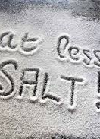
TERAPIA NUTRIZIONALE NELL’INSUFFICIENZA RENALE CRONICA
Una corretta alimentazione può essere efficace sia nelle forme di MRC iniziali sia quando si è stabilita una vera e propria insufficienza renale cronica.
mantenimento o raggiungimento del peso ideale. Fondamentale per non sottoporre i reni ad un eccessivo carico di lavoro;
riduzione dell’assunzione di sodio e di alimenti che lo contengono per mantenere stabile e sotto controllo la pressione arteriosa:
aiuto nel controllo dei livelli di glicemia nei pazienti affetti da diabete di tipo 2:
ridurre l’apporto proteico per evitare un sovraccarico di scorie azotate che il rene non è più in grado di eliminare in maniera efficiente e un "superlavoro renale"

Slide 4

TERAPIA NUTRIZIONALE NELL’INSUFFICIENZA RENALE CRONICA
ridurre l’apporto di quei sali minerali come sodio, potassio e fosforo che il rene fatica a eliminare e che si accumulano nel sangue, con aumentato rischio di creare aritmie cardiache e altre conseguenze pericolose sulla salute
evitare al contempo che una dieta eccessivamente ristretta possa causare uno stato di malnutrizione
Per controllare l’insufficienza renale è importante modificare la propria dieta abituale con una dieta a ridotto tenore in proteine, potassio, sodio, fosforo .
E’ fondamentale altresì curare molto l’alimentazione per evitare che si verifichi una malnutrizione causata da inadeguato introito di proteine e calorie

Slide 5
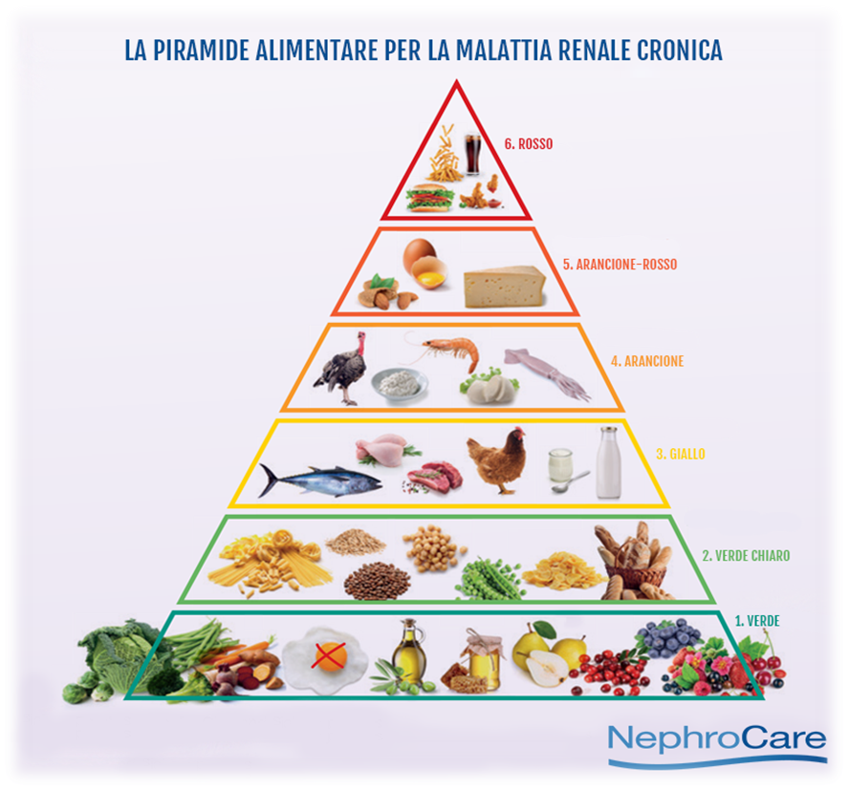
PIRAMIDE ALIMENTARE NELLA MALATTIA RENALE CRONICA

Slide 6
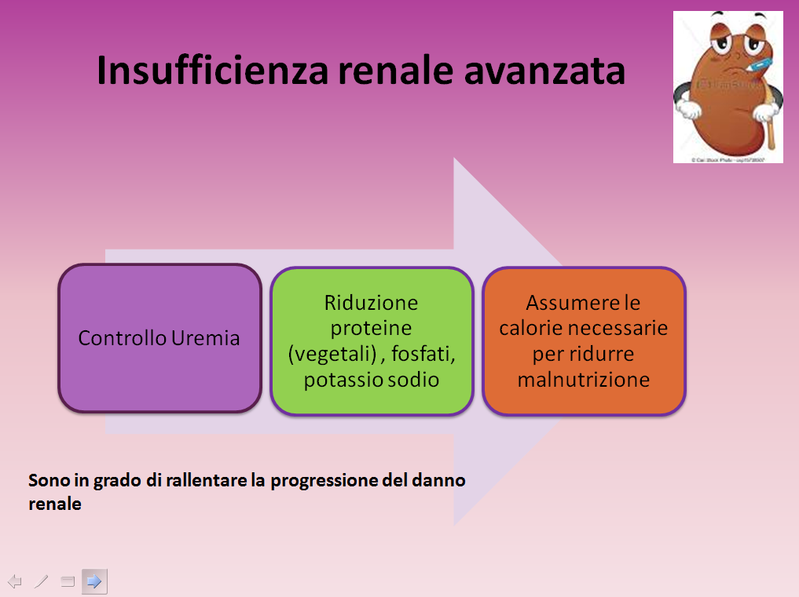

Slide 7
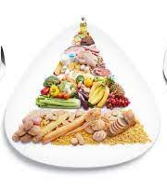
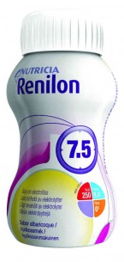
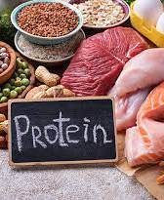
TERAPIA NUTRIZIONALE NELL’INSUFFICIENZA RENALE:
UTENTE DIALIZZATO
RACCOMANDAZIONI DIETETICHE GENERALI
Nel paziente in emodialisi il fabbisogno proteico è > 1,1 g / kg / die mentre nel paziente in dialisi peritoneale è >1,2g/kg/die ed assumono una fortissima importanza le restrizioni di liquidi e di cibi ricchi di potassio e fosforo.
Il fabbisogno energetico in emodialisi non cambia rispetto al fabbisogno di un soggetto sano; è comunque determinante per mantenere positivo il bilancio dell’azoto.
A differenza di quanto raccomandato nei pazienti con insufficienza renale non in trattamento dialitico, l’apporto proteico nel paziente dializzato non deve essere limitato.
L’apporto proteico necessario per garantire un bilancio azotato positivo o in pareggio deve essere di circa 1-1,2 grammi di proteine per Kg di peso ideale. Il 50% delle proteine assunte con la dieta deve essere di origine animale (carne, salumi, pesce, uova, formaggi).
Controllare la quantità di fosforo assunta. Un aumento del fosforo stimola anche l’aumento di calcio nel sangue che il nostro organismo “ruba” dalle ossa rendendole più fragili.
Fare attenzione anche al sodio, presente in grandi quantità in diversi alimenti. L’OMS (Organizzazione Mondiale della Sanità) consiglia per la popolazione, in generale, di non superare i 5 g di sale (cloruro di sodio) al giorno . Queste stesse indicazioni vanno bene anche per le persone che fanno dialisi.

Slide 8
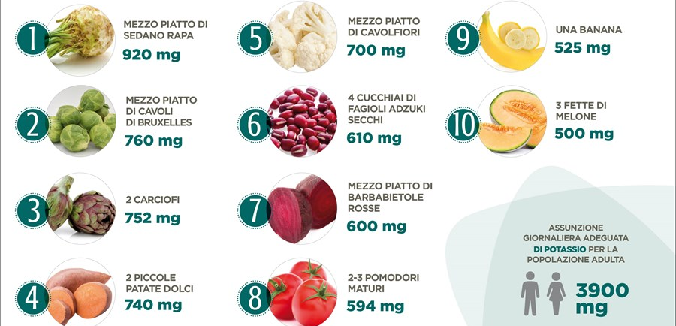

TERAPIA NUTRIZIONALE NELL’INSUFFICIENZA RENALE: UTENTE DIALIZZATO
Il potassio è un sale minerale che deve essere assunto in quantità limitate. Se in eccesso può provocare aritmie cardiache; sono possibili perdite di potassio con le feci durante il periodo di dialisi.
La quantità di acqua giornaliera concessa è di circa 500-600 ml ai quali va sommato l’equivalente eventualmente perso con le urine residue.

Slide 9
TERAPIA DIETETICA NELL’INSUFFICIENZA RENALE:
UTENTE DIALIZZATO
Alimenti ricchi in potassio:
E’ preferibile assumere questi alimenti in piccole quantità, e non associati, nella stessa giornata.
Frutta secca, semi oleosi.
Frutta fresca in particolare banana, ribes, kiwi.
Patate.
Alcuni pesci quali la sarda, la triglia, lo scorfano.
Cioccolata.
Integratori.
Alimenti ricchi in fosforo:
Formaggi quali asiago, caciotta stagionata, caciocavallo.
Germe di grano.
Pesce (soprattutto il tonno fresco).

Slide 10
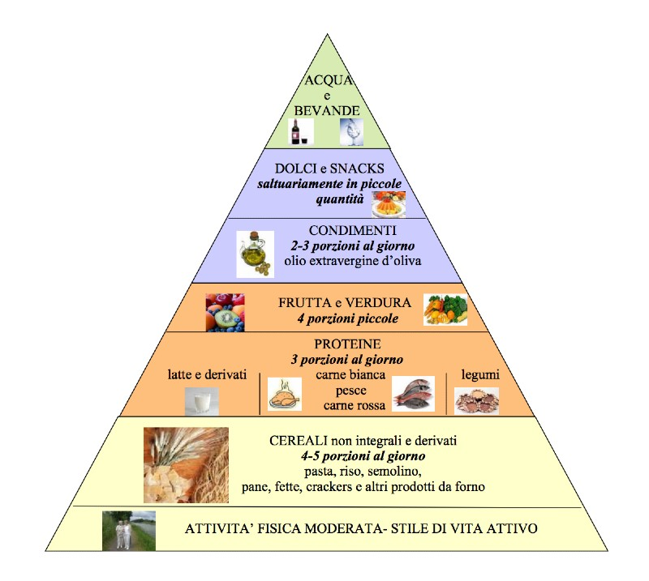
PIRAMIDE ALIMENTARE DIALIZZATO

